Slide 1

PLANIFICACIÓN NUTRICIONAL ASISTIDA POR IA: DESARROLLO DE UN SISTEMA DE SUGERENCIA DE DIETAS SALUDABLES
Jhonatan Andrés Ortega Jhon Ángel Fuentes

Slide 2

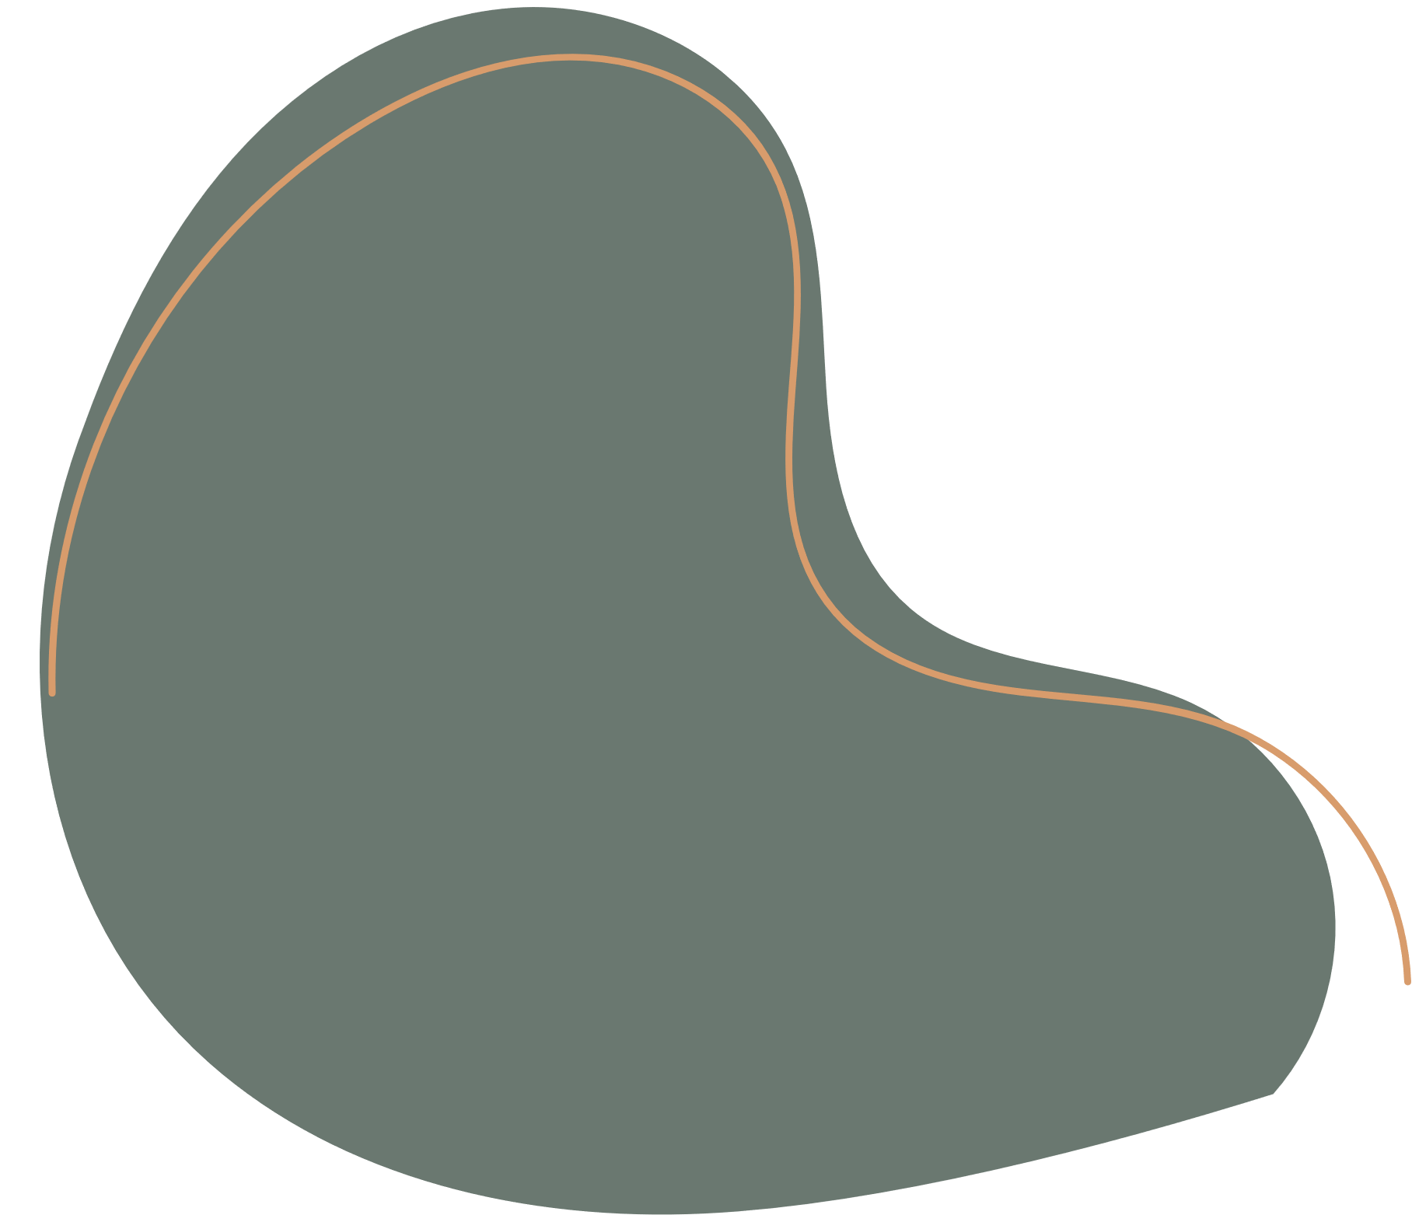

MODELO
4+1 VISTAS
Vista Lógica
Vista De Componentes
Vista De Procesos
Vista Física
Escenario

Slide 3
VISTA LÓGICA
Lorem impsum

Slide 4
VISTA DE LÓGICA – CATÁLOGO DE ELEMENTOS Y RELACIONES

Slide 5
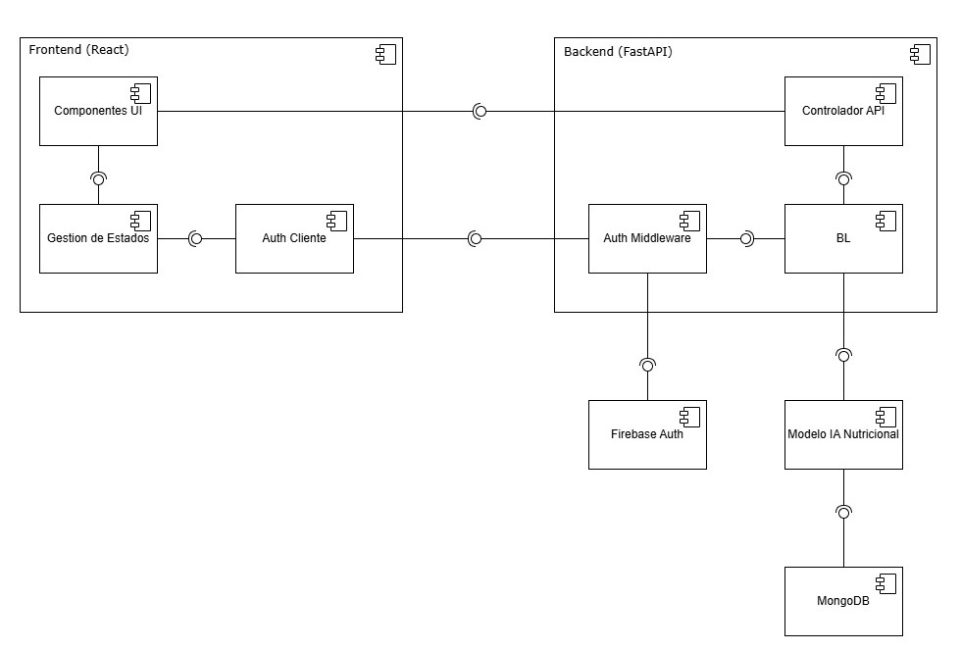
VISTA DE COMPONENTES
La vista de componentes desglosa los módulos clave que conforman la arquitectura general del sistema. Está dividido en dos grandes contenedores: Frontend (React) y Backend (FastAPI), cada uno compuesto por distintos subcomponentes que interactúan entre sí mediante interfaces bien definidas. En el frontend, los componentes de interfaz de usuario se comunican con el sistema de gestión de estados y el cliente de autenticación. Este último interactúa con el middleware de autenticación del backend para validar tokens JWT usando Firebase Auth. Una vez autenticado, el Controlador de API conecta con la Lógica de Negocio (BL), que a su vez se comunica con el modelo de IA nutricional para generar planes alimenticios personalizados, y finalmente guarda los resultados en MongoDB.

Slide 6
VISTA DE COMPONENTES – CATÁLOGO DE ELEMENTOS Y RELACIONES
Elemento 1 | Relación | Elemento 2
Componentes UI | Se comunica con | Gestión de Estados
Gestión de Estados | Se comunica con | Auth Cliente
Auth Cliente | Se comunica con | Auth Middleware
Auth Middleware | Consulta autenticación a | Firebase Auth
Componentes UI | Llama a | Controlador API
Controlador API | Invoca | BL (Lógica de Negocio)
Auth Middleware | Interactúa con | BL (Lógica de Negocio)
BL | Solicita predicción a | Modelo IA Nutricional
Modelo IA Nutricional | Guarda/lee datos de | MongoDB

Slide 7
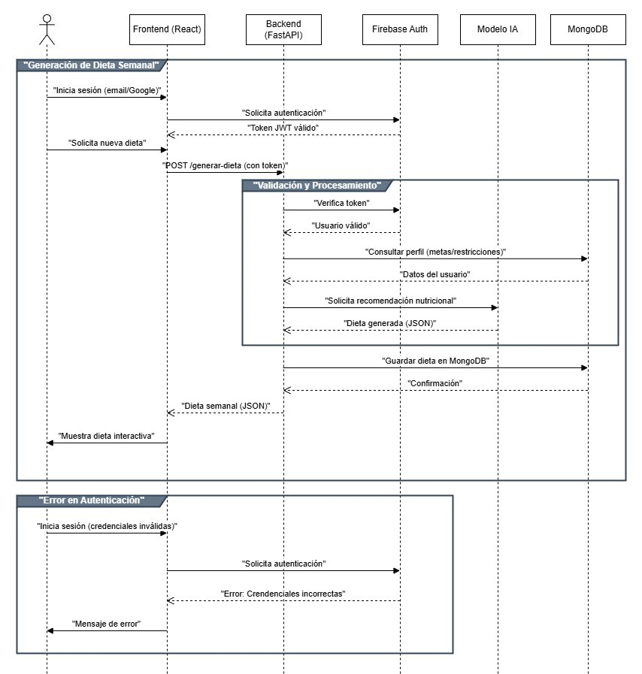
VISTA DE PROCESOS
La vista de procesos muestra la secuencia de interacción entre los componentes principales del sistema durante la generación de una dieta semanal personalizada. En este escenario, el usuario inicia sesión desde el frontend, se autentica a través de Firebase Auth, y posteriormente realiza una solicitud para generar una nueva dieta. El backend, desarrollado en FastAPI, verifica el token JWT recibido, consulta el perfil nutricional del usuario desde la base de datos, y solicita al modelo de IA una recomendación de menú acorde a sus metas y restricciones. Una vez generada la dieta, esta se guarda en MongoDB y se envía la respuesta al frontend. También se contempla un flujo alternativo de error cuando las credenciales son inválidas, retornando un mensaje de error al usuario.

Slide 8
VISTA DE PROCESOS – CATÁLOGO DE ELEMENTOS Y RELACIONES
Elemento 1 | Relación | Elemento 2
Usuario (Actor) | Interactúa con | Frontend (React)
Frontend (React) | Envía solicitud de autenticación a | Firebase Auth
Firebase Auth | Retorna token JWT a | Frontend (React)
Frontend (React) | Envía solicitud POST con token a | Backend (FastAPI)
Backend (FastAPI) | Verifica token con | Firebase Auth
Backend (FastAPI) | Consulta perfil de usuario en | MongoDB
Backend (FastAPI) | Envía datos del usuario a | Modelo IA
Modelo IA | Devuelve dieta generada (JSON) a | Backend (FastAPI)
Backend (FastAPI) | Guarda dieta en | MongoDB
Backend (FastAPI) | Retorna dieta (JSON) a | Frontend (React)
Frontend (React) | Muestra dieta al | Usuario (Actor)
Firebase Auth | Devuelve error si credenciales inválidas a | Backend (FastAPI)
Backend (FastAPI) | Retorna mensaje de error a | Frontend (React)
Frontend (React) | Muestra mensaje de error al | Usuario (Actor)

Slide 9
VISTA FÍSICA
Lorem impsum

Slide 10
VISTA DE FÍSICA – CATÁLOGO DE ELEMENTOS Y RELACIONES

Slide 11
ESCENARIO
Lorem impsum

Slide 12
ESCENARIO – CATÁLOGO DE ELEMENTOS Y RELACIONES

